Slide 1
東吳大學 X 理律學堂
資料彙整
2022 . 07 . 06
賴祐全 助教

Slide 2
資料彙整(pandas)目錄
一、套件介紹
二、觀察資料
三、資料篩選
四、欄位處理
五、格式套用

Slide 3

pandas介紹
pandas是Python程式語言的用於數據操縱和分析的軟體庫。特別是它提供操縱數值表格和時間序列的資料結構和運算操作。
它的名字衍生自術語「面板數據」（panel data）
資料來源:https://zh.wikipedia.org/zh-tw/Pandas
https://zh.wikipedia.org/zh-tw/%E9%9D%A2%E6%9D%BF%E6%95%B0%E6%8D%AE

Slide 4

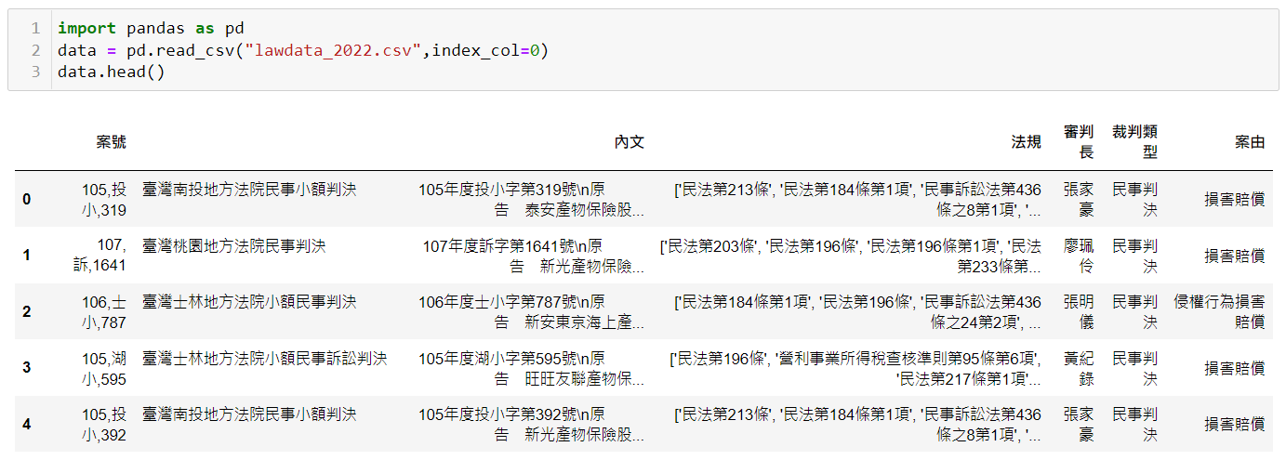
資料彙入
程式碼colab連結:
讀取資料
Notes:
https://colab.research.google.com/drive/1EJsjlKE5q0X7oFHbVlMO2tcgbxjQVNb-?usp=sharing

Slide 5
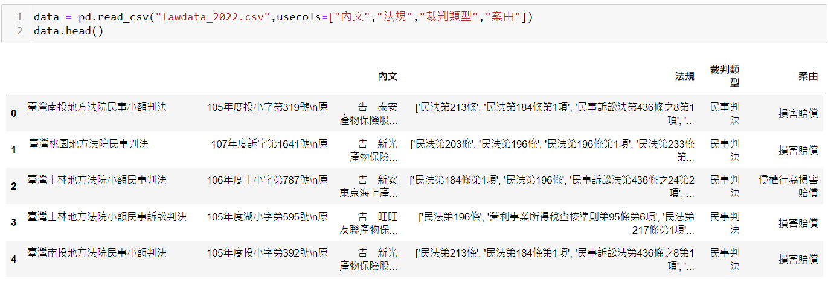
觀察資料
提取部分欄位資料，例如：標題、內文、案由

Slide 6

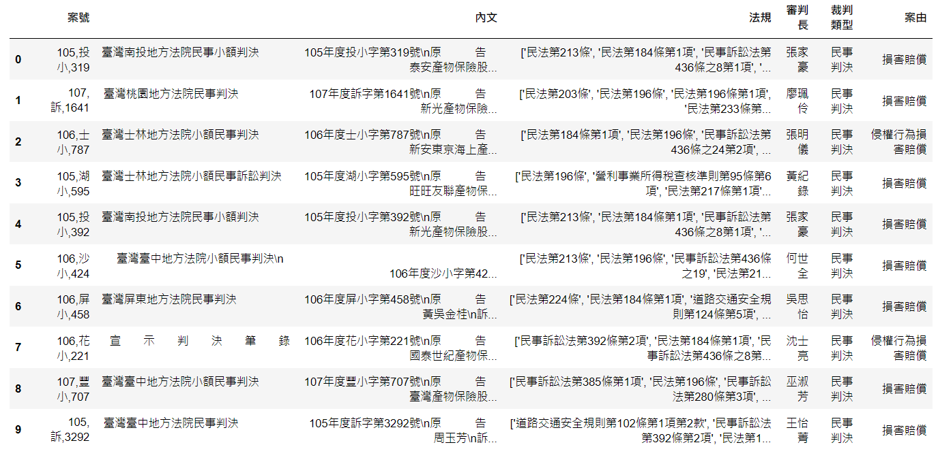
觀察資料
提取部分資料

Slide 7
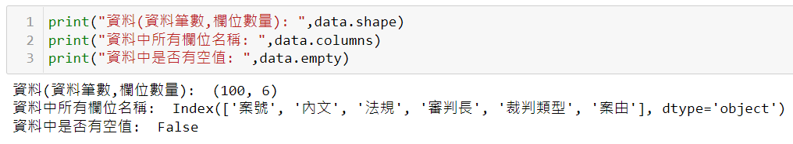
觀察資料
觀察一些基本資料：筆數、大小、是否有空值、欄位名稱

Slide 8
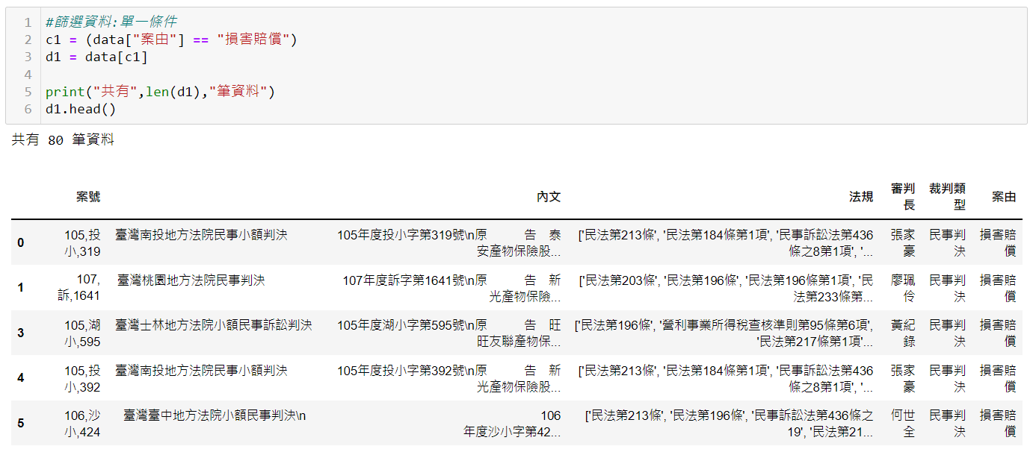
資料篩選
根據條件篩選資料：單一條件

Slide 9
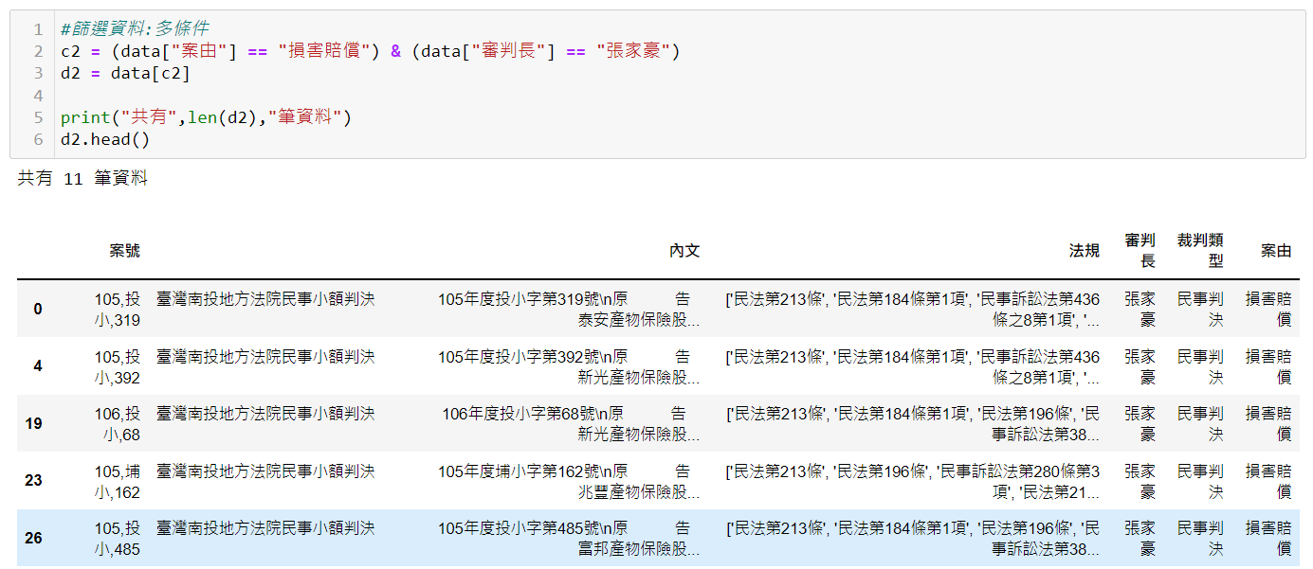
資料篩選
根據條件篩選資料：兩個條件

Slide 10
資料篩選
假設要同時篩選很多條件可以如何操作
Q：請篩選資料中裁判類型為刑事判決，審判長為張家豪或何世全
Hint：答案只有10筆資料喔

Slide 11
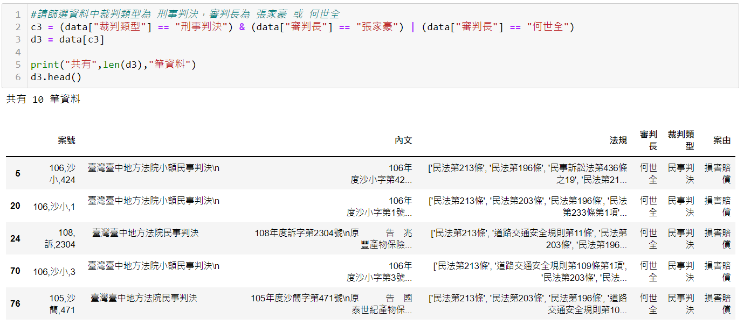
資料篩選
篩選資料：多條件
A：

Slide 12
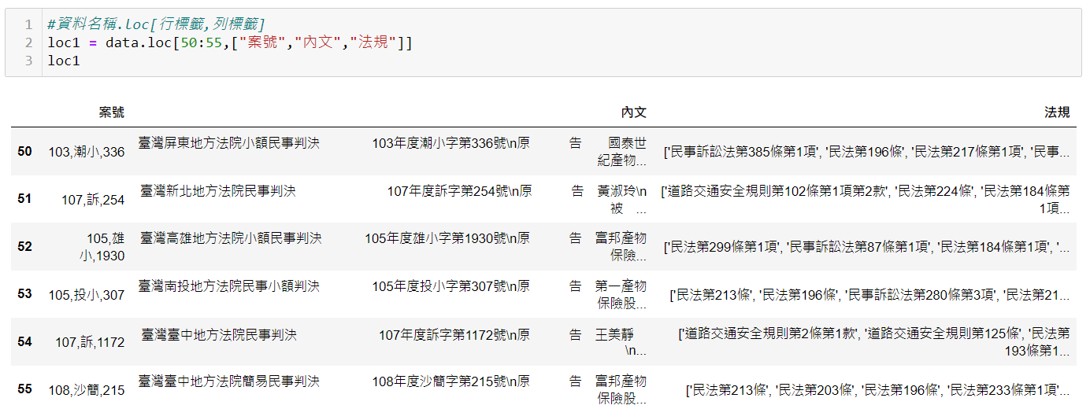
資料篩選
有兩種提取部分資料的方式，分別是loc以及iloc
loc是以標籤為主，逗號前後分別是行標籤(橫向)以及列標籤(直向)

Slide 13
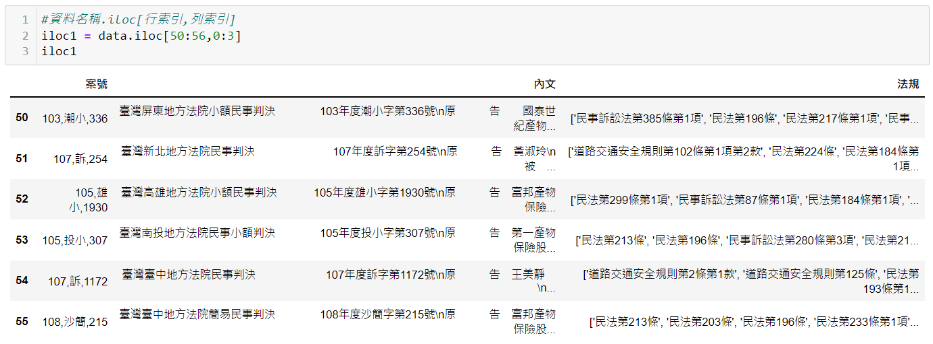
資料篩選
iloc是以索引為主，逗號前後分別是行索引(橫向)以及列索引(直向)

Slide 14
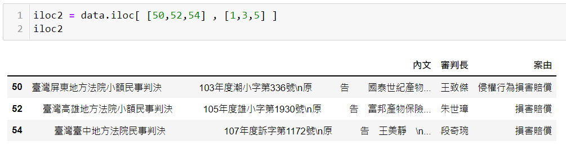
資料篩選
如果要取出不連續的資料可以使用以下方式

Slide 15
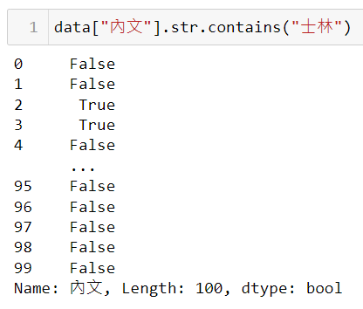
資料篩選
觀察內文，假設我們要找出內文中有出現 "士林" 關鍵字
str.contains會列出是否符合條件

Slide 16
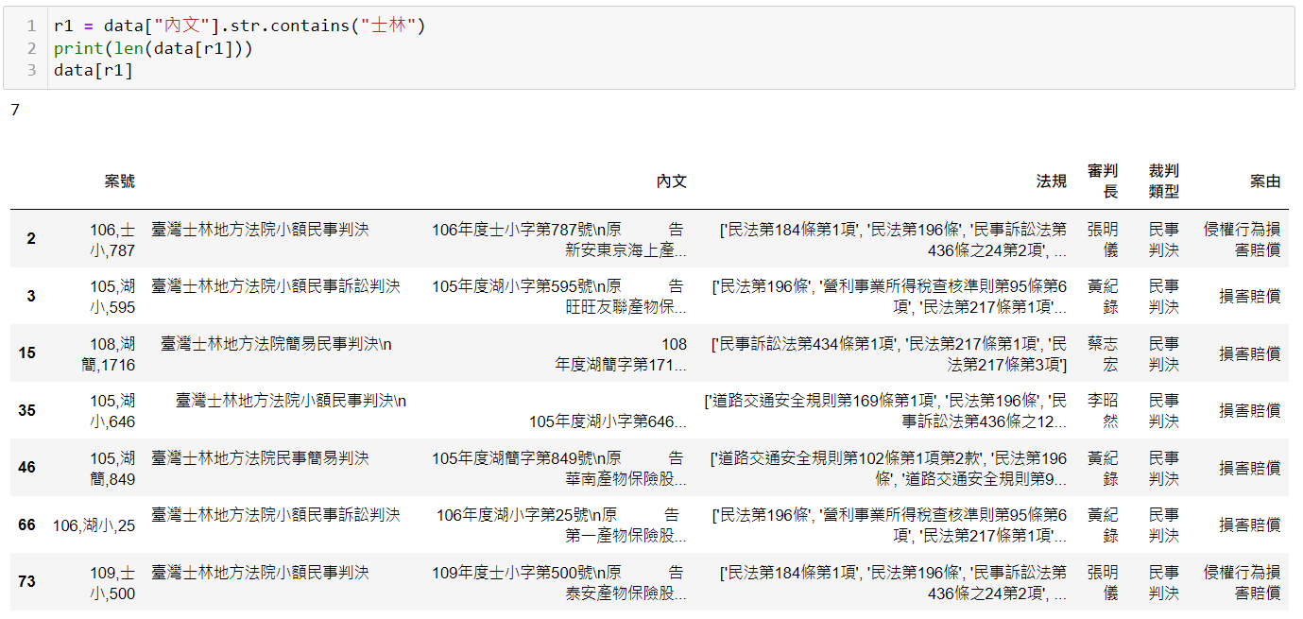
資料篩選
接著將此判斷式帶入到資料中，列出符合條件的資料

Slide 17
資料篩選
如果同時在不同欄位提取文字可以如何操作
Q：請篩選內文中有出現士林兩個字且案號中有106的數字

Slide 18
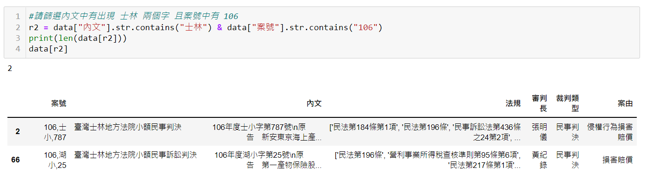
資料篩選
同時在不同欄位的文字
A：

Slide 19
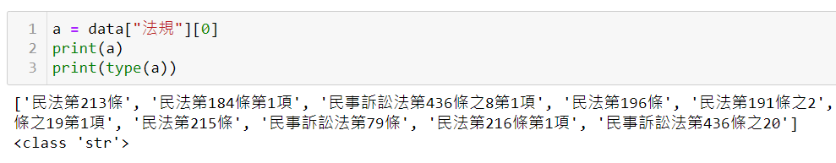
欄位處理
觀察法規欄位的資料格式

Slide 20
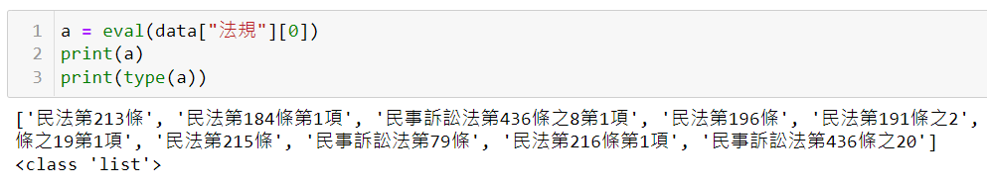
欄位處理
轉換成list格式，之後重新匯入資料的時候都要跑一次才會轉換格式

Slide 21
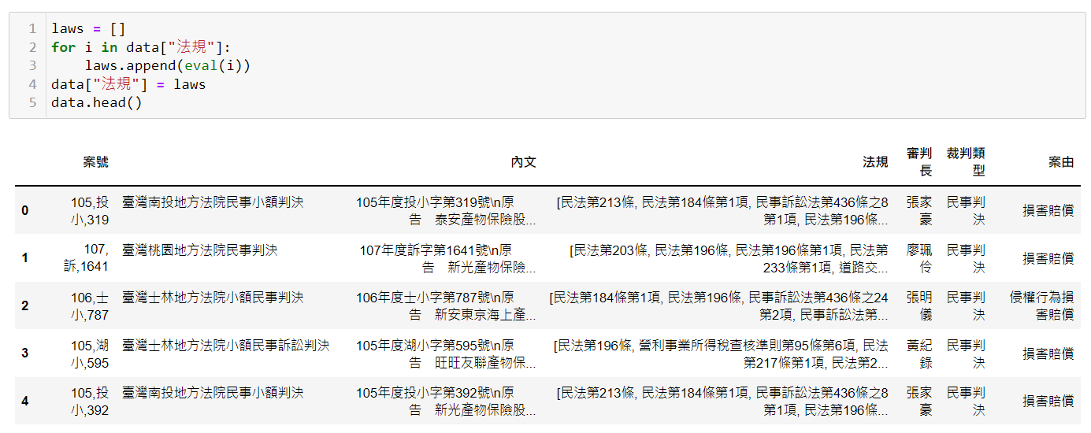
欄位處理
將處理後的格式更新到資料中

Slide 22
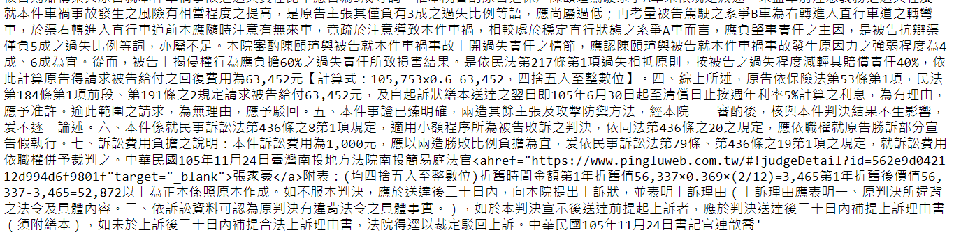
欄位處理
觀察內文的後半部分有紀錄時間的地方

Slide 23
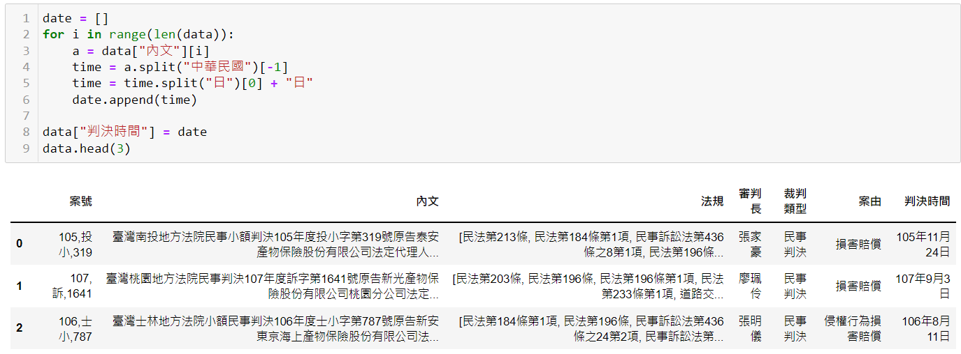
欄位處理
從內文中提取判決時間，並新增一個欄位加入資料中

Slide 24
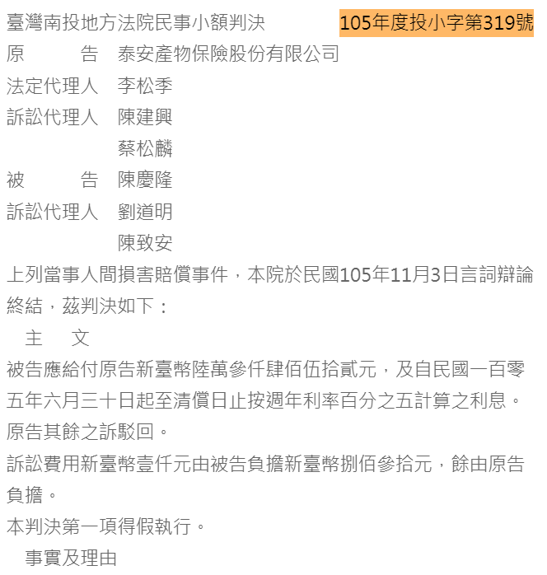
欄位處理-內文
原裁判家網站之裁判結果內文

Slide 25
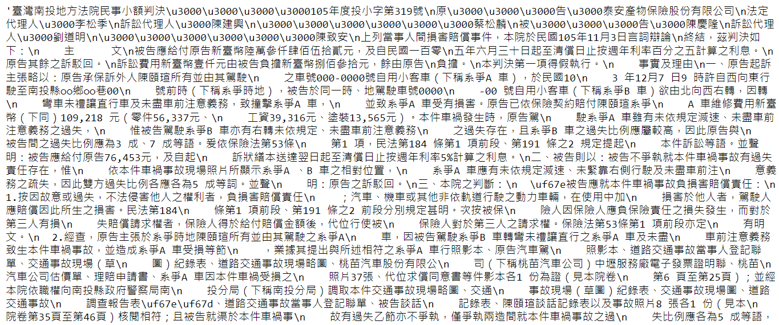
觀察內文

Slide 26
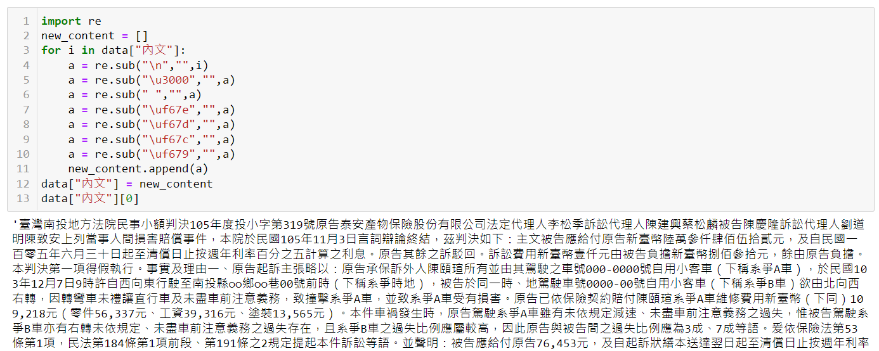
欄位處理-內文
找出原本內文中的符號，將其刪掉

Slide 27
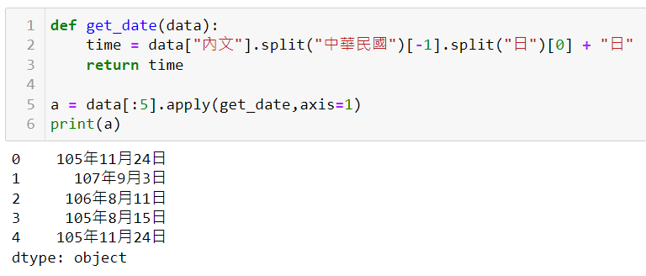
格式套用
利用 apply 方式將自訂方法套用到全部資料
舉例：取出日期

Slide 28
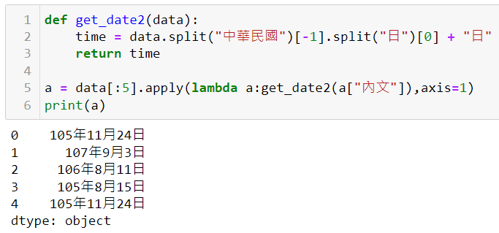
格式套用
利用 lambda 方式將自訂方法套用到全部資料
舉例：取出日期

Slide 29
資料存檔
資料名稱變數.to_csv(“新資料名稱”) 即可儲存檔案

Slide 30
課後小練習
1. 分別使用loc、iloc的方式找出資料中第70~80筆的內文、裁判類型、案由的資料(簡易)
2. 轉換案號成新的3個欄位，並加入到資料中(簡易)
3. 計算每個裁判共使用的法規數量，並新增一欄加入資料(簡易)
4. 使用apply或是lamdba的方式自訂一個規則，並套用到所有資料中(中等)

